Slide 1
ФЕДЕРАЛЬНОЕ АГЕНТСТВО СВЯЗИ РОССИЙСКОЙ ФЕДЕРАЦИИ
ФЕДЕРАЛЬНОЕ ГОСУДАРСТВЕННОЕ БЮДЖЕТНОЕ УЧРЕЖДЕНИЕ
ВЫСШЕГО ОБРАЗОВАНИЯ
«СИБИРСКИЙ ГОСУДАРСТВЕННЫЙ УНИВЕРСИТЕТ
ТЕЛЕКОММУНИКАЦИЙ И ИНФОРМАТИКИ»
ПРЕЗЕНТАЦИЯ
к курсовому проекту по дисциплине
«Структуры и алгоритмы обработки данных» на тему
2-3 TREE
Выполнил студент группы ИВ-823 Шиндель Э. Д.
Принял преподаватель Кафедры ВС Берлизов Д. М.

Slide 2
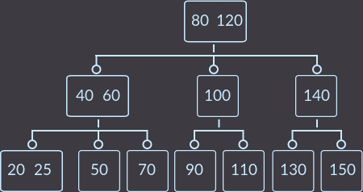
2-3 TREE
2-3 дерево (англ. 2-3 tree) — структура данных, являющаяся B-деревом, представляющая собой сбалансированное дерево поиска, такое что из каждого узла может выходить две или три ветви, и глубина всех листьев одинакова.

Slide 3
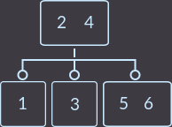
Свойства 2-3 TREE
Все нелистовые вершины содержат одно поле и 2 поддерева или 2 поля и 3 поддерева.
Все листовые вершины находятся на одном уровне (на нижнем уровне) и содержат 1 или 2 поля.
Все данные отсортированы (по принципу двоичного дерева поиска).
Нелистовые вершины содержат одно или два поля, указывающие на диапазон значений в их поддеревьях.
Высота 2-3 дерева O(log n), где n — количество элементов в дереве.

Slide 4
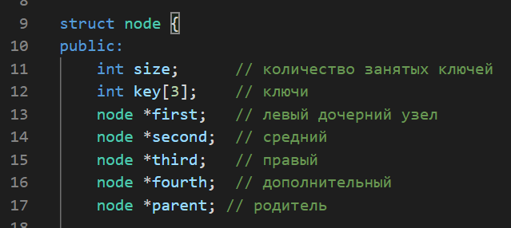
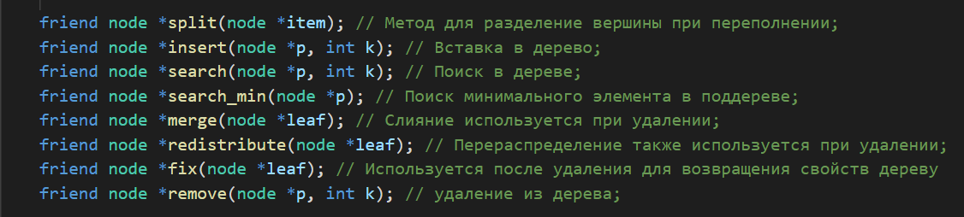
Операции с 2-3 TREE
Lookup (поиск)
Insert (добавление)
Min (поиск минимального элемента)
Delete (удаление)

Slide 5
Поиск элемента в 2-3 TREE
Поиск начинаем с корня дерева:
Ищем искомый ключ key в текущей вершине, если нашли, то возвращаем вершину, иначе
Если key меньше первого ключа вершины, то идем в левое поддерево и переходим к пункту 1, иначе
Если в дереве 1 ключ, то идем в правое поддерево и переходим к пункту 1, иначе
Если key меньше второго ключа вершины, то идем в среднее поддерево и переходим к пункту 1, иначе
Идем в правое поддерево и переходим к пункту 1.

Slide 6
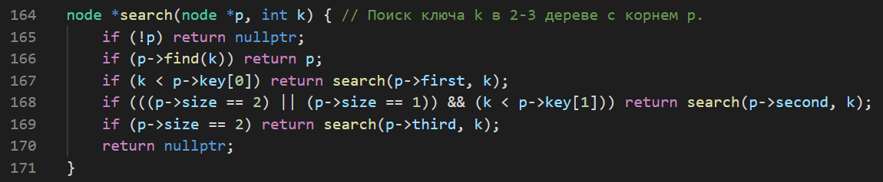
Поиск элемента в 2-3 TREE

Slide 7
Добавление узла в 2-3 TREE
Для того, чтобы вставить в дерево элемент с ключом key, нужно действовать по алгоритму:
Если дерево пусто, то создать новую вершину, вставить ключ и вернуть в качестве корня эту вершину, иначе
Если вершина является листом, то вставляем ключ в эту вершину и если получили 3 ключа в вершине, то разделяем её, иначе
Сравниваем ключ key с первым ключом в вершине, и если key меньше данного ключа, то идем в первое поддерево и переходим к пункту 2, иначе
Смотрим, если вершина содержит только 1 ключ (является 2-вершиной), то идем в правое поддерево и переходим к пункту 2, иначе
Сравниваем ключ key со вторым ключом в вершине, и если key меньше второго ключа, то идем в среднее поддерево и переходим к пункту 2, иначе
Идем в правое поддерево и переходим к пункту 2.

Slide 8

Добавление узла в 2-3 TREE
Для примера вставим keys = {1, 2, 3, 4, 5, 6, 7}:
1) При вставке key=1 мы имеем пустое дерево, а
после получаем единственную
вершину с единственным ключа key=1 (п. 1)

Slide 9
Добавление узла в 2-3 TREE
Для примера вставим keys = {1, 2, 3, 4, 5, 6, 7}:
2) Дальше вставляем key=2 (п. 2)

Slide 10

Добавление узла в 2-3 TREE
Для примера вставим keys = {1, 2, 3, 4, 5, 6, 7}:
3) Теперь вставляем key=3 и получаем вершину, содержащую 3 ключа (п. 2)
Теперь эта вершина нарушает свойства 2-3 дерева, поэтому вызовется функция разделения вершины split

Slide 11
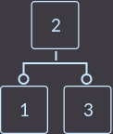
Добавление узла в 2-3 TREE
Для примера вставим keys = {1, 2, 3, 4, 5, 6, 7}:
2) Теперь вставляем key=3 и получаем вершину, содержащую 3 ключа (п. 2)
Теперь эта вершина нарушает свойства 2-3 дерева, поэтому вызовется функция разделения вершины split

Slide 12
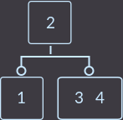
Добавление узла в 2-3 TREE
Для примера вставим keys = {1, 2, 3, 4, 5, 6, 7}:
4) Дальше по алгоритму вставляем key=4 (п. 2, 4)

Slide 13
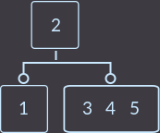
Добавление узла в 2-3 TREE
Для примера вставим keys = {1, 2, 3, 4, 5, 6, 7}:
5) Key=5 (п. 2, 4)
Нарушились свойства, делаем разделение

Slide 14
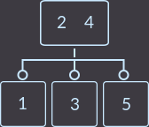
Добавление узла в 2-3 TREE
Для примера вставим keys = {1, 2, 3, 4, 5, 6, 7}:
5) Key=5 (п. 2, 4)
Нарушились свойства, делаем разделение

Slide 15
Добавление узла в 2-3 TREE
Для примера вставим keys = {1, 2, 3, 4, 5, 6, 7}:
6) Key=6 (п. 2, 6)

Slide 16
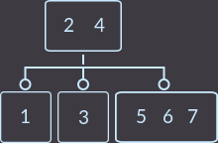
Добавление узла в 2-3 TREE
Для примера вставим keys = {1, 2, 3, 4, 5, 6, 7}:
7) Key=7 (п. 2, 6)
Снова используем разделение

Slide 17
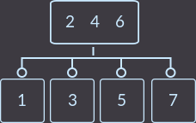
Добавление узла в 2-3 TREE
Для примера вставим keys = {1, 2, 3, 4, 5, 6, 7}:
7) Key=7 (п. 2, 6)
После разделения в нашей вершине получилось
3 ключа, поэтому функция split вызывается повторно

Slide 18
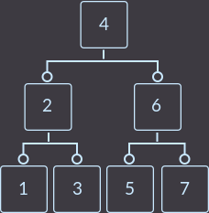
Добавление узла в 2-3 TREE
Для примера вставим keys = {1, 2, 3, 4, 5, 6, 7}:
7) Key=7 (п. 2, 6)
После разделения в нашей вершине получилось
3 ключа, поэтому функция split вызывается повторно

Slide 19
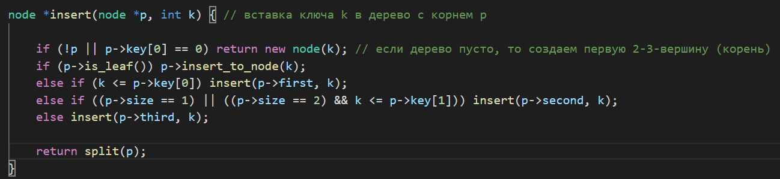
Добавление узла в 2-3 TREE

Slide 20
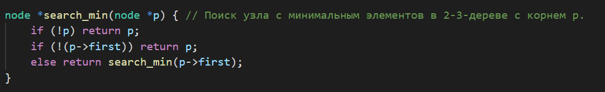
Поиск минимального ключа в 2-3 TREE
Поиск минимального элемента происходит точно также, как и в обычном бинарном дереве поиска.

Slide 21
Удаление в 2-3 TREE
Удаление в 2-3-дереве, как и в любом другом дереве, происходит только из листа (из самой нижней вершины). Поэтому, когда мы нашли ключ, который нужно удалить, сначала надо проверить, находится ли этот ключ в листовой или нелистовой вершине. Если ключ находится в нелистовой вершине, то нужно найти эквивалентный ключ для удаляемого ключа из листовой вершины и поменять их местами. Для нахождения эквивалентного ключа есть два варианта: либо найти максимальный элемент в левом поддереве, либо найти минимальный элемент в правом поддереве.

Slide 22
Удаление в 2-3 TREE
Чтобы удалить из дерева ключ key=4, для начала нужно найти эквивалентный эму элемент и поменять местами: это либо key=3, либо key=5. Так как я выбрал второй способ, то меняю ключи key=4 и key=5 местами и удаляю key=4 из листа

Slide 23
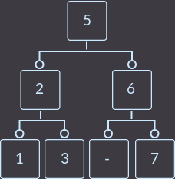
Удаление в 2-3 TREE
Чтобы удалить из дерева ключ key=4, для начала нужно найти эквивалентный эму элемент и поменять местами: это либо key=3, либо key=5. Так как я выбрал второй способ, то меняю ключи key=4 и key=5 местами и удаляю key=4 из листа

Slide 24
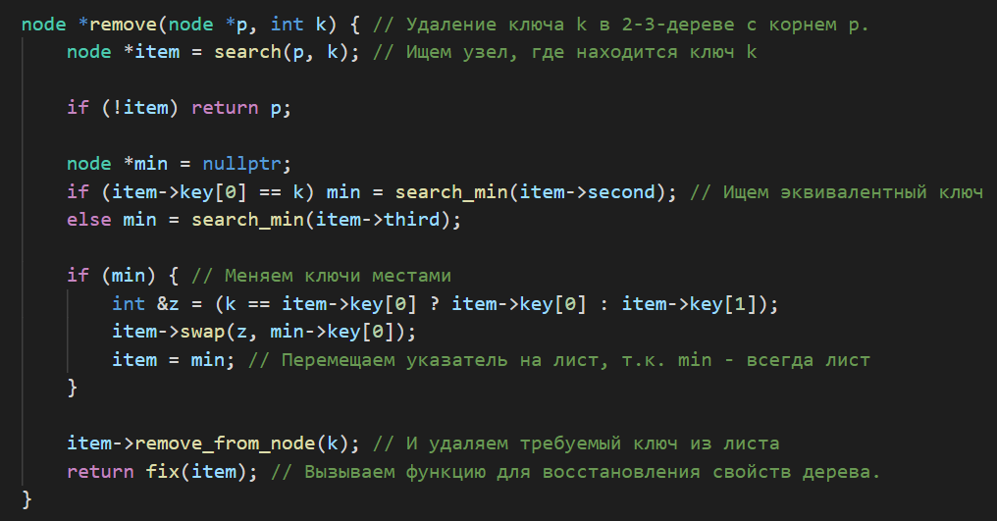
Удаление в 2-3 TREE

Slide 25
Удаление в 2-3 TREE
После того, как удалили ключ, у нас могут получиться концептуально 4 разные ситуации: 3 из них нарушают свойства дерева, а одна — нет. Поэтому для вершины, из которой удалили ключ, нужно вызвать функцию исправления fix(), которая вернет свойства 2-3 дерева.
Случай 0:
Самый простой случай: если дерево состоит из одной вершины (корень), которая имеет 1 ключ, то просто удаляем эту вершину.

Slide 26
Удаление в 2-3 TREE
После того, как удалили ключ, у нас могут получиться концептуально 4 разные ситуации: 3 из них нарушают свойства дерева, а одна — нет. Поэтому для вершины, из которой удалили ключ, нужно вызвать функцию исправления fix(), которая вернет свойства 2-3 дерева.
Случай 1:
Если нужно удалить ключ из листа, где находятся два ключа, то мы просто удаляем ключ и на этом функция удаления закончена.

Slide 27

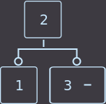
Удаление в 2-3 TREE
Удалим key=4:

Slide 28
Удаление в 2-3 TREE
После того, как удалили ключ, у нас могут получиться концептуально 4 разные ситуации: 3 из них нарушают свойства дерева, а одна — нет. Поэтому для вершины, из которой удалили ключ, нужно вызвать функцию исправления fix(), которая вернет свойства 2-3 дерева.
Случай 2 (распределение или redistribute):
Мы удаляем ключ из вершины и вершина становится пустой. Если хотя бы у одного из братьев есть 2 ключа, то делаем простое правильное распределение и работа закончена.

Slide 29
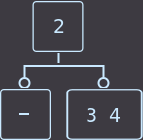
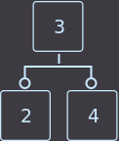
Удаление в 2-3 TREE
Удалим key=1:

Slide 30
Удаление в 2-3 TREE
После того, как удалили ключ, у нас могут получиться концептуально 4 разные ситуации: 3 из них нарушают свойства дерева, а одна — нет. Поэтому для вершины, из которой удалили ключ, нужно вызвать функцию исправления fix(), которая вернет свойства 2-3 дерева.
Случай 3 (склеивание или merge):
Пожалуй, самый сложный случай, так как после склеивания всегда обязательно идти по дереву вверх и опять применять операции либо merge, либо redistribute.

Slide 31
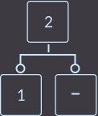
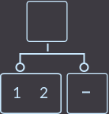
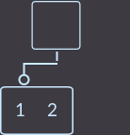
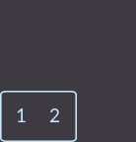
Удаление в 2-3 TREE
Удалим key=3:

Slide 32
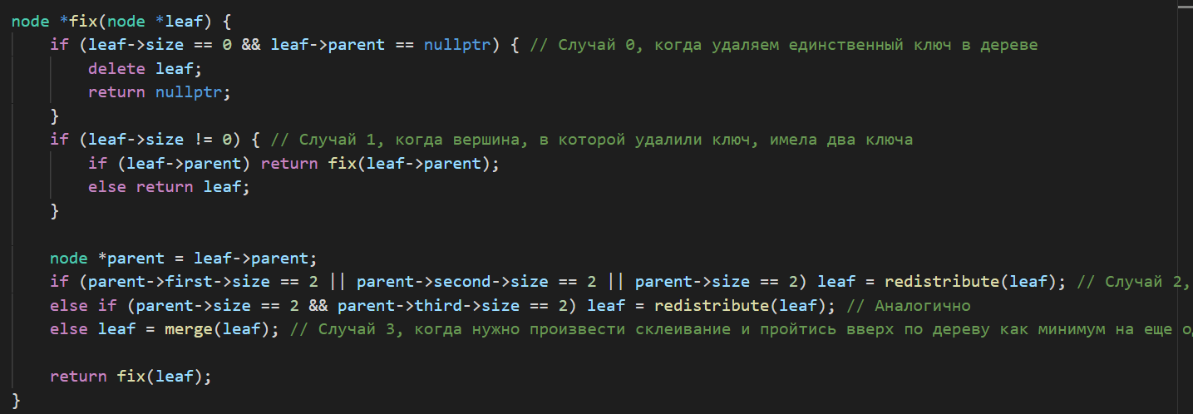
Удаление в 2-3 TREE

Slide 33
Спасибо за внимание!

